Slide 1
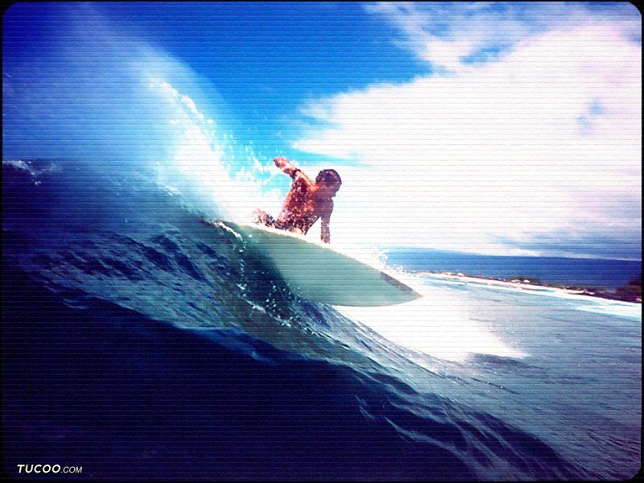
<<好汉歌>>

Slide 2

好汉查理

Slide 3



读一读
qiào
sònɡ
péi
刀 鞘
背 诵
陪 伴
bīn
liàn
彬 彬 有 礼
恋 恋 不舍

Slide 4
查理是个很调皮的的孩子，爱搞恶作剧，没有人喜欢他，倒是他叫自己是“好汉查理”。
放暑假的时候，镇上来了度假的罗伯特先生一家。罗伯特先生的女儿杰(jié)西很可爱，不过，她只能坐在轮椅上。

Slide 5

一天下午，查理跑到罗伯特家的院子里玩，看到屋里的墙上挂着一把漂亮的长刀，喜欢极了。他从窗户爬进房间，羡慕地望着那把刀。

Slide 6
“你想把它拿走吗？”听到说话声，查理才发现有个小女孩坐在轮椅上。
“不，好汉查理从来不随便拿别人的东西。”
“你可以拿下来看看。好汉查理，我叫杰西。”

Slide 7
“谢谢！”查理显得彬(bīn)彬有礼。他抽刀出鞘(qiào)，仔细地看着。
杰西说：“这刀是爸爸的，要不然我会送给你。好汉查理，能推我到外面晒晒太阳吗？”

Slide 8
“好吧。”查理恋(liàn)恋不舍地把刀挂回墙上。
在草坪上，杰西高兴地背诵(sòng)着一首首诗。他们俩在阳光下度过了一个快乐的下午。
分手时，杰西问查理：“你能常来陪(péi)我吗？”
“当然可以。”

Slide 9
查理虽然调皮，但说话是算数的。整整一个暑假，他每天都陪杰西在草地上玩。镇上的人们发现查理没有再搞恶作剧。
暑假很快过去了，罗伯特一家要走了。临走的时候，罗伯特先生把查理叫到家里，说：“查理，你是不是很喜欢这把刀？现在它是你的了。”

Slide 10
“不行，罗伯特先生，我不能随便要您的东西。”
“查理，你带给杰西的礼物是快乐，现在我把刀作为礼物送给你。”
查理第一次听到有人这样夸自己，连忙说：“谢谢您，罗伯特先生。”

Slide 11
与杰西告别时，查理握着杰西的手，说“杰西，我会做个好汉。”
“你会的，我从来就相信。”

Slide 12

根据意思说说相应的词语
1、形容舍不得的样子( )
恋恋不舍
2、文雅有礼貌的样子( )
彬彬有礼
3、看见别人有某种长处或有利条件而希望自己也有 ( )
羡 慕
你会用其中一个词造句吗?

Slide 13
课文讲了一个什么感人的故事？
查理原来是个调皮爱搞恶作剧的孩子，放暑假查理喜欢上了罗伯特家里的长刀，认识了罗伯特先生的女儿，杰西她是个坐在轮椅上的残疾人，查理陪杰西度过了愉快的暑假。

Slide 14
( )
很 调 皮
镇上的人不喜欢以前
的查理,以前的他
( )
爱搞恶作剧
( )
有 礼 貌
镇上的人喜欢现在
的查理,现在的他
( )
说 话 算 数
( )
助 人 为 乐

Slide 15
那到底是什么原因使查理有了如此大的变化呢?
想一想
杰西热情乐观,虽然残废了,但对生活充满希望,尊重、理解、信任查理,她的友谊像雨露阳光,是查理改正缺点的主要原因。

Slide 16

怎样去爱别人呢?用行动吧!
我可以做一些力所能及的事
为爸爸( )
为妈妈( )
为老师( )
为同学( )
为朋友( )
为邻居( )

Slide 17



下课了!
祝同学们学习进步!

